Slide 1
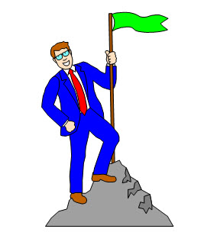
你问我看见了什么
我看见了胜利！

Slide 2

顶峰

Slide 3

加油！

